Slide 1
IP-телефония
Введение в IP-телефонию
основные понятия, термины
Принципы работы
Особенности передачи голоса
Протоколы

Slide 2
Что такое IP-телефония?
IP-телефония или VoIP (Voice over IP) – это технология, позволяющая использовать Интернет или любую другую IP-сеть в качестве средства организации и ведения телефонных разговоров и передачи факсов в режиме реального времени.
Аналоговый сигнал
Сжатие
Оцифровка
Упаковка в IP-пакет
010100101100
DSP
IP
10110101
10110101
10110101
10110101

Slide 3
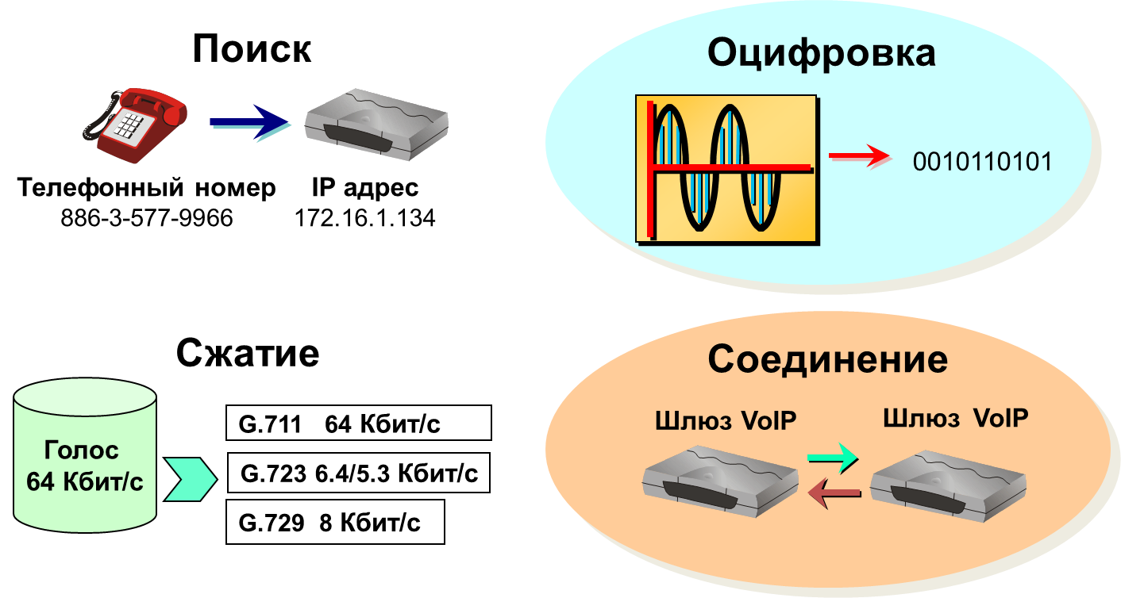
Принцип действия серверов IP-телефонии

Slide 4
Преимущества
Экономия средств
Меньшая стоимость междугородних и международных звонков
Меньшие затраты на инвестиции в оборудование
Интеграция голосовых сетей с сетями передачи данных
Универсальность
Речь может быть преобразована в IP-пакеты в любой точке сетевой инфраструктуры: на магистрали сети оператора, в корпоративной сети или непосредственно в терминале пользователя
Открытая архитектура
Общие стандарты: H.323, MGCP, SIP
В виду острой конкуренции цены на услуги постоянно снижаются
Эффективное использование полосы пропускания
от 5.3 до 8 Кбит/с по сравнению с 64 Кбит/с для традиционной телефонии - экономия полосы пропускания

Slide 5
Качество передачи
Хорошее качество – сквозная задержка не превышает 150мс
(рекомендации G.114 ITU-T)
Качество зависит от :
топологии сети
чем больше сетевого оборудования в маршруте тем больше время запаздывания пакета и тем больше вариация этого времени (джиттер)
операционной системы
(Soft-phones – Windows, Unix)
джиттер-буфера
(используется для компенсации джиттера )
кодека и размера пакета
(время на формирование пакета)
Notes:
ITU - T (International Telecommunication Union, Telecommunication sector) - Международный Союз Электросвязи.

Slide 6
Особенности передачи голоса
Задержка голоса Говорящий слышит с определенной задержкой свой собственный голос. Вызывает затруднения при разговоре.
Эхо
Электрическое эхо – сигналы прямого и обратного сигнала, передаваемого по двухпроводной линии полностью не разделяются и возникает частичное отражение сигналов в системе разделения сигналов разных направлений.
Акустическое эхо – при использовании громкоговорящей связи
Средства подавления эха
Эхозаградители – отключение канала передачи при наличии активности в канале приемника
Эхокомпенсаторы – более сложное устройство, вычитающее смоделированный эхосигнал из принимаемого сигнала

Slide 7
Цифровое кодирование речи
сформировать цифровую последовательность
минимальной скорости передачи
восстановить речевой сигнал с минимальными искажениями.
метода преобразования
Дискретизация - дискретные во времени отсчеты амплитуды
Диапазон речевого сигнала ограничен 0.3-3.4кГц
Частота дискретизации 8кГц
Квантование - дискретизация полученных отсчетов – 8 бит
Пропускная способность = 64Кбит/c
для одного голосового канала 8000 отсчетов/c * 8бит

Slide 8
Алгоритмы сжатия голоса
Кодек | Требуемая пропускная способность (Кбит/с) | Нагрузка на DSP, MIPS | Суммарная задержка кодека (мс) | Оценка MOS
G.711 | 64 (сжатие отсутствует) | Отсутствует | 0,25 | 4,1
G.723.1 | 5,3/6,4 | 16/21 | 37,5 | 3,7/3,9
G.728 | 16 | 32 | 2,5 | 4.3
G.729 | 8 | 25 | 15 | 3,92
G.729A | 8 | 13 | 15 | 3,85
Примечания. Качество голоса дано по пятибалльной шкале
экспертных оценок MOS (Mean Opinion Score, рекомендация ITU-T P.800).

Slide 9
Физические интерфейсы
FXS (Foreign eXchange Station) - используется для подключения конечного пользователя с телефонным аппаратом.
Двухпроводная абонентская линия с интерфейсным разъемом RJ-11. Подает на телефонный аппарат необходимое напряжение, генерирует звонки и тональные сигналы, воспринимает положение трубки (снята/положена) и набор номера от телефонного аппарата.
FXO (Foreign eXchange Office) - используемый для эмуляции телефонного аппарата, подключенного к АТС.
В качестве интерфейсного разъёма используется розетка RJ-11. Использует подаваемое АТС напряжение, воспринимает звонки и тональные сигналы. Эмулирует положение телефонной трубки (снята/положена) и генерирует набор номера для АТС.

Slide 10
Физические интерфейсы
E&M - для соединения локальных АТС через ТФОП
Использует интерфейс с восьмью проводами, из которых для передачи контрольных и информационных сигналов могут быть задействованы четыре провода, а оставшиеся одна или две пары используются для голоса. В зависимости от количества пар для голоса и методов передачи сигнализации различают E&M типов I, II, III, V.
E1 - Европейский стандарт для цифровых линий связи, состоящих из 30 каналов по 64 Кбит/c каждый.
используются :
в телефонии в качестве голосовых каналов;
отдельный канал для синхронизации и отдельный канал для передачи управляющих сигналов. E1 стандартизован ITU-T.

Slide 11
Стандарты IP-телефонии

Slide 12
Уровни архитектуры VoIP
Нижний – это базовая сеть с маршрутизацией пакетов, представляет собой комбинацию протоколов – RTP/UDP/IP.
Верхний – это управление обслуживанием вызова.

Slide 13
RTP (Real Time Protocol)
RTP (Real Time Protocol) – базовый протокол для всех приложений, связанных с интерактивной передачей мультимедийных данных по IP-сети.
Главная функция RTP – вычисление средней задержки набора принятых пакетов и их выдача пользовательскому приложению с постоянной задержкой, равной среднему значению.

Slide 14
Транспортный протокол -- UDP
Речь и видеоинформация чувствительны к задержкам, но менее чувствительны к потерям отдельных пакетов. Для IP-телефонии разработан целый ряд протоколов, которые содержат положения, относящиеся к передачи речи по IP-сетям и к сигнализации для IP-телефонии. Наиболее распространенные на сегодня протоколы, это H.323, SIP, MGSP.

Slide 15
Протоколы управления обслуживания вызовов
H.323
Рекомендация H.323 ITU-T – стандарт для передачи голоса, видео и данных, описывает взаимодействие мультемедийных приложений в сетях с негарантированным качеством обслуживания
MGCP (Media Gateway Control Protocol)
Протокол управления телефонными шлюзами внешними устройствами управления - media gateway controllers или call agents
SIP (Session Initiation Protocol)
Протокол инициирования сеансов – протокол прикладного уровня, предназначенный для организации, модификации и завершения мультемедийных сеансов связи

Slide 16
Сравнение протоколов
 | SIP | H.323 | MGCP
Архитектура | клиент-сервер точка-точка | клиент-сервер точка-точка | клиент-сервер
Сложность | Низкая | Высокая | Высокая
Возможности | Простые | Полные | частичные
Масштабируемость | Хорошая | Плохая | Средняя
Интернет | Да | Нет | Нет
SS7 Совместимость | Плохая | Плохая | Хорошая
Стоимость | Низкая | Высокая | Средняя

Slide 17
Протокол H.323

Slide 18
Рекомендация H.323
задача – обеспечить работу мультимедийных приложений в сетях с негарантированным качеством обслуживания.
H.323
Мультимедийные приложения, пользовательский интерфейс
Информационные
приложения
Управление средой передачи
Управление и контроль
оконечными устройствами
V.150
T.120
T.38
Аудио
G.711
G.723.1
G.729
..
Видео
H.261
H.263
H.264
..
RTCP
H.225.0
Call
Signaling
H.245
H.225.0
RAS
RTP
UDP
TCP
TCP/UDP
UDP
TCP/UDP
TCP
UDP
IP
Стек протоколов Н.323

Slide 19
Компоненты стандарта Н.323
Рекомендация | Описание
H.225 | Протокол управления соединением
H.225.0 RAS | Протокол взаимодействия оконечного оборудования с привратником RAS – Registration, Admission, Status Регистрация в системе, контроль доступа к ресурсам, изменение полосы пропускания в процессе связи, опрос и индикация текущего состояния
H.245 | Управляющий канал Определяет сообщения для открытия и закрытия каналов для передачи потоков мультимедийных данных, а также другие команды и запросы
H.225.0 (Q.931) | Сигнальный канал Определяет сигнальные сообщения

Slide 20
Версии Н.323
Версия | Дата | Описание
H.323 v.1 | 1996 | Первый релиз
H.323 v.2 | 1998 | добавлены функций безопасности, установки быстрого вызова, некоторых дополнительных сервисов и интеграции протоколов H.323 и T.120
H.323 v.3 | 1999 | дополнения к основному документу и рекомендациям H.225.0, усовершенствования в архитектуре стандарта
H.323 v.4 | 2000 | повышения надежности, мобильности и гибкости систем видеоконференций, качества организации и проведения конференции с большим числом участников
H.323 v.5 | 2003 | изменения в основном направленные на поддержание стабильности

Slide 21
Архитектура сети Н.323
Сети на базе H.323 ориентированы на интеграцию с телефонными сетями и хорошо подходят операторам местных телефонных сетей для предоставления междугородней и международной связи по IP-сети.

Slide 22
Терминал H.323 – устройство пользователя сети IP-телефонии
Обеспечивает двустороннюю связь с другим терминалом H.323, шлюзом или устройством управления конференциями.
персональные компьютеры с ПО аудио- или видеоконференций типа NetMeeting,
IP-телефоны,
Видео-телефоны.
Все терминалы должны поддерживать стандарты G.711 для сжатия голоса, H.245 для согласования параметров соединения, Q.931 для установления и контроля соединения, канал RAS для взаимодействия с привратником, а также протоколы RTP/RTCP для оптимизации доставки аудио- (видео-) потоков. Кроме этого, терминалы могут поддерживать и другие аудио- и видеокодеки.

Slide 23
Структурная схема терминала H.323

Slide 24
Шлюз IP-телефонии (Gateway)
Передает речевой трафик по IP-сетям в соответствии с протоколом H.323.
Основная задача – преобразование речевой информации, поступающей со стороны ТфОП, в вид, пригодный для передачи по IP-сетям.
Кроме того, шлюз преобразует сообщения системы сигнализации DSS1 и ОКС7 в сигнальные сообщения H.323 и производит обратное преобразование (H.246)
При отсутствии в сети привратника должна быть реализована еще одна функция шлюза – преобразование номера ТфОП в IP-адрес.
Если терминал H.323 связывается с другим терминалом H.323, расположенным в той же IP-сети, шлюз в этом соединении не участвует.
Существует много типов шлюзов, отличающихся числом поддерживаемых терминалов, соединений, конференций и протоколов.

Slide 25
Устройства сети H.323
Привратник (GateKeeper) – устройство, в котором сосредоточен весь интеллект сети IP-телефонии. Сеть H.323 имеет зонную архитектуру. Привратник как раз и выполняет функции управления одной зоной IP-сети.

Slide 26
Функции привратника
Регистрация оконечных и других устройств
Контроль доступа пользователей к услугам сети IP-телефонии при помощи сигнализации RAS
Преобразование alias-адреса (напр., телефонный номер или имя абонента) вызываемого пользователя в транспортный адрес IP-сети
Контроль, управление и резервирование пропускной способности сети
Ретрансляция сигнальных сообщений H.323 между терминалами Кроме основных функций, привратник может отвечать за аутентификацию пользователей и начисление платы (биллинг) за телефонные соединения.
В одной сети IP-телефонии, основанной на H.323, может быть несколько привратников, взаимодействующих между собой по протоколу RAS.

Slide 27
Устройство управления конференциями (MCU)
обеспечивает возможность организации связи между тремя и более участниками. Состоит из обязательного элемента – контроллера конференций (MC) и может включать в себя один или несколько процессоров(MP) для обработки пользовательской информации. Может быть совмещен с привратником, шлюзом.
Н.323 определяет 3 вида конференции:
- Централизованная (управляемая MCU, участники соединяются в режиме точка-точка) более простое терминальное оборудование, более сложное устройство управления конференциями
- Децентрализованная (участник соединяется с остальными в режиме точка-много точек) более сложное терминальное оборудование, желательно наличие IP Multicasting
- Смешанная

Slide 28
установление, поддержание и закрытие соединения
В общем случае включают фазы:
1. Установление соединения
2. Определение ведущего/ведомого и обмен данными о функциональных возможностях
3. Установление аудио-видео связи между оборудованием
4. Изменение полосы пропускания, запрос текущего состояния, создание конференций, обращение к дополнительным услугам
5. Завершение соединения

Slide 29
Протокол H.225.0 RAS
Основные процедуры:
1. Обнаружения привратника
2. Регистрация оконечного оборудования у привратника
3. Контроль доступа оконечного оборудования к сетевым ресурсам
4. Определение местоположения оконечного оборудования в сети
5. Изменения полосы пропускания в процессе обслуживания вызова
6. Опрос и индикация текущего состояния оконечного оборудования
7. Оповещение привратника об освобождении полосы пропускания

Slide 30
Протокол H.225.0 RAS
Основные типы сообщений:
- Request (xRQ)
- Reject (xRJ)
- Confirm (xCF)
Исключения:
- Information Request / Response / Ack
- “nonStandardMessage”
- The “unknownMessage” response
- Request in Progress (RIP)
- Resource Available Indicate / Confirm (RAI/RAC)
- Service Control Indication / Response

Slide 31
Обнаружение привратника
Два способа :
Ручной
регистрация у привратника по заранее заданному адресу, UDP порт 1719
Автоматический
Запрос Gatekeeper Request (GRQ) в режиме multicasting(224.0.1.41) – Gatekeeper UDP discovery Multicast Address и UDP порт 1718 – GateKeeper UDP discovery port. Ответ – на адрес переданный в поле rasAdress запроса GRQ, сообщение Gatekeeper Confirmation (GCF) c предложением услуг и указанием транспортного адреса канала RAS. Отказ в регистрации – Gatekeeper Reject (GRJ)

Slide 32
Обнаружение привратника
Терминал Н.323
GRQ
Привратник
GCF GRJ
Если получено несколько GCF – оконечное оборудование может выбрать по своему усмотрению любой из них.

Slide 33
Регистрация
После обнаружения привратника оконечное оборудование должно зарегистрироваться – передать привратнику:
- Список alias-адресов
- Список транспортных адресов
RRQ
RCF RRJ
Регистрация UDP 1719
Терминал Н.323
Привратник
URQ
Отмена регистрации терминалом
UCF URJ
URQ
Отмена регистрации привратником
URC

Slide 34
Доступ к сетевым ресурсам
ARQ Включает в себя идентификатор оборудования, пославшего ARQ и контактную информацию (AliasAdress) того оборудования, с которым пытаются связаться. В ACF передается транспортный адрес удаленного терминала если передача будет идти напрямую, или адрес привратника, если он будет маршрутизировать сигнальные сообщения. После ACF на указанный в нем адрес передается Setup.
Терминал Н.323
ARQ
Привратник
ACF ARJ

Slide 35
Определение местоположения
LRQ – определение адреса сигнального канала и канала RAS по AliasAdress. Привратник у которого зарегистрировано указанное оборудование должен ответить LCF с требуемой информацией.
Терминал Н.323
LRQ
Привратник
LCF LRJ

Slide 36
Сигнальный канал H.225.0 (Q.931)
Описывает процедуры управления соединениями (TCP):
Setup – Запрос соединения (TCP порт 1720)
Call proceeding – передается вызывающему оборудованию для оповещения что соединение устанавливается
Alerting - передается вызывающему оборудованию и информирует о том что вызываемое оборудование не занято и пользователю передается сигнал о вызове – аналог
Connect - передается вызывающему оборудованию и информирует о том что пользователь принял входящий вызов
Release Complete - передается вызывающим или вызываемым оборудованием с целью завершить соединение (только когда открыт сигнальный канал)
Q.932 Facility – дополнительные услуги H.450.x

Slide 37
Упрощенный сценарий установления
соединения в сети Н.323
Терминал А
Привратник
Терминал В
1. ARQ
2. ACF
3. SETUP
4. Call Proceeding
5. ARQ
6. ACF
7.Alerting
8.Connect
H.245 Messages
RTP Media Path
9. Release Complete
Сообщения RAS
Сообщения H.225.0 (Q.931)

Slide 38
Управляющий канал H.245
Описывает ряд независимых процедур, которые должны выполняться для управления информационными каналами (TCP):
Определение ведущего и ведомого(Master/Slave determination)
Обмен данными о функциональных возможностях(Capability Exchange)
Открытие и закрытие однонаправленных логических каналов(Logical Channel Signaling)
Открытие и закрытие двунаправленных логических каналов(Bi-directional Logical Channel Signaling)
Закрытие логических каналов(Close Logical Channel Signaling)
Определение задержки(Round Trip Delay Determination)
Выбор режима обработки информации (Mode Request)

Slide 39
Определение ведущего и ведомого
Используется для разрешения конфликтов – попытка одновременно открыть двунаправленный канал
Обмен сообщениями Master-Slave Determination, в поле terminalType помещается значение типа оборудования, а в поле status Determination Number – случайное число [0-(2^24-1)]
Ведущим становится оборудование с большим terminalType, при совпадении – с большим statusDeterminationNumber.

Slide 40
Определение ведущего и ведомого
Тип оборудования | Терминал | Шлюз | Привратник | MCU
Не содержащее MC | 50 | 60 | - | -
Содержащее MC, но без MP | 70 | 80 | 120 | 160
Содержащее MC, и MP для данных | - | 90 | 130 | 170
Содержащее MC, и MP для данных и речи | - | 100 | 140 | 180
MC, и MP для данных, речи и видео | - | 110 | 150 | 190

Slide 41
Обмен данными о функциональных возможностях
CapabilityExchange Используется для согласования режимов работы передающей и принимающей сторон. Терминалы обмениваются сообщениями Terminal CapabilitySet, в которых каждый указывают поддерживаемы алгоритмы.
Функциональные возможности терминала описываются набором дескрипторов (capabilityDescriptor), каждый из которых состоит из одного набора одновременно возможных режимов функционирования
[{H.261, H.263} и {G.711, G.723.1}]

Slide 42
Открытие и закрытие логических каналов
Информация, передаваемая источником передается по логическим каналам, идентифицируемым уникальным для каждого направления номером.
Два вида каналов:
- однонаправленные
- двунаправленные
В требовании открыть логический канал openLogicalChannel оборудование указывает вид информации, который будет передаваться по этому каналу, и алгоритм кодирования информации. Если логический канал предназначен для RTP, то дополнительно указывается параметр mediaControlChannel указанием транспортного адреса канала RTCP

Slide 43
Выбор режима обработки информации
Оборудование в ходе процедуры CapabilityExchange может объявить поддерживаемые им режимы передачи, встречное оборудование получив эти режимы может, передав сообщение requestMode запросить передачу в одном из этих режимов.
В конференциях все requestMode обрабатывает контроллер конференций.

Slide 44
Туннелирование H.245
Для ускорения установления соединения может использоваться инкапсуляция сообщение H.245 в сигнальный канал, а не передача по отдельному управляющему каналу. При этом сообщения H.245 переносятся в элементе h245Control в любом из разрешенных полей Q.931.
Чтобы инициировать этот режим оборудование должно передать в Setup h245tunneling:TRUE. Если вызываемое оборудование согласно работать в этом режиме – в ответ на Setup также передается h245tunneling:TRUE.

Slide 45
Процедура быстрого установления соединения
Самый быстрый способ установить соединение в Н.323 – процедура Fast Connect.
Для инициации этой процедуры – сообщение Setup с элементом fastStart, включающий в себя структуру OpenLogicalChannel, в которой есть информация об алгоритме, используемом вызывающим оборудованием и адрес каналов RTP и RTCP.

Slide 46
Протокол SIP

Slide 47
Протокол сигнализации SIP
Протокол Session Initiation Protocol (SIP) –используется для установления, изменения и прерывания сессий (или звонков) между одним или несколькими пользователями IP-сетей.
Разработан IETF MMUSIC WG (Multiparty Multimedia Session Control Working Group)
Предложен в стандарте RFC2543 в Марте 1999, получил реализацию и формализован в RFC3261

Slide 48
Преимущества SIP
Инновации
SIP предоставляет новые сервисы и приложения, недоступные в H.323 (или других протоколах IP телефонии)
Например, SIP использует простую инкапсуляцию на основе текста (основанную на Интернет стандарте MIME) , позволяющую передавать данные или запускать приложения одновременно с голосовым соединением, облегчая отправку фото, визиток, MP3 при звонке абоненту.
Масштабируемость
SIP использует Интернет-модель – быстрота и простота ядра и периферии.
В рамках протоколов точка-точка, SIP более эффективный и менее составной ( В то время, как H.323 требуется обмен 13 сообщениями, SIP использует только 7.

Slide 49
Преимущества SIP
Простота разворачивания сетей
Развертывание и поддержка SIP схожа с HTTP. Он использует стандартные протоколы и функции, уже существующие в IP сетях и легок для понимания сетевых администраторов и технического персонала.
Стандартная адресация, принятая в Интернет: SIP использует обычный формат IP адреса для имени и для адреса, например sip:username@abcorp.com или sip:1.781.938.5306@abcorp.com
SIP использует только текст для протокольной инкапсуляции, в отличие от H.323, использующего бинарное кодирование, что делает SIP проще в диагностике и устранении проблем.
Простые сообщения об ошибках: SIP использует привычные сообщения об ошибках с префиксами, как 10x, 20x, etc.

Slide 50
Архитектура SIP

Slide 51
Устройства сети SIP
SIP Клиент
User agent client (UAC) - Клиентское приложение, которое инициирует SIP запросы.
User agent server (UAS) - Серверное приложение, которое отвечает на запросы пользователя при получении SIP запроса от клиента.
Обычно, большинство программ работают и как UAC и как UAS.
SIP Клиент может быть программой для PC, IP-телефоном или SIP шлюзом

Slide 52
Устройства сети SIP
SIP сервер
Location server - сервер определения расположения используется для получения сведений о местоположении вызываемых абонентов.
Proxy server - это устройство-посредник, которое принимает SIP запросы от клиентов и затем перенаправляет их на следующий SIP сервер в сети. Прокси-сервер может выполнять дополнительные функции, такие как аутентификация, авторизация, маршрутизация, безопасность, контроль доступа и передача достоверных запросов.

Slide 53
Устройства сети SIP
SIP сервер
Redirect server - Предоставляет клиенту информацию о следующем шаге пересылки сообщения и запрашивает сервер на следующем шаге или непосредственно UAS о подключении клиента.
Registrar server - Сервер регистрации, обслуживает запросы от UAC для регистрации их расположения. Часто совмещен с прокси-сервером или сервером перенаправления.

Slide 54
Адресация SIP
SIP использует традиционную для Интернет схему адресов, состоящих из имени пользователя и имени домена. Это очень важно, поскольку означает, что существующие Интернет сервисы имен, адресации и маршрутизации могут обслуживать SIP адресацию без модификации.
Примеры SIP адресов :
SIP:user01@bigcorp.com
SIP:user@61.16.10.8
SIP:1-212-555-1212@business.com

Slide 55
Адресация SIP
Наиболее важные положения данной схемы адресации:
Не создается новой структуры справочников (directory) что позволяет обслуживание существующими IP серверами.
Используются привычные e-mail или URL адреса для телефонных звонков, и необходимо помнить меньше.

Slide 56
Сообщения и запросы SIP
Запросы SIP :
INVITE - Приглашает пользователя принять участие в сеансе связи. Содержит SDP-описание сеанса
ACK - Подтверждает прием окончательного ответа на запрос INVITE
BYE - Завершение соединения. Может быть передан любой из сторон соединения.
CANCEL - Отменяет обработку ранее переданных запросов
REGISTER - Регистрация на сервере
OPTIONS - Запрашивает информацию о функциональных возможностях
INFO –для дополнительной информации(DTMF, сигнальные сообщения, биллинговая информация)

Slide 57
Сообщения и запросы SIP
Сообщения SIP :
1xx - Информационные сообщения
Пример: 180 - Ringing(КПВ)
2xx - Запрос успешно обработан
Пример: 200 - ОК
3xx - Перенаправление
Пример: 302 – Moved Temporarily
4xx - В запросе обнаружена ошибка
Пример: 401 - Unauthorized
5xx - Запрос не может быть обработан из-за отказа сервера
Пример: 500 - Server Internal Error
6xx – Соединение не может быть установлено
Пример: 604 –Does Not Exist Anywhere

Slide 58
Упрощенный сценарий установления
соединения в сети SIP
User Agent
Proxy Server
Location/Redirect
Server
Proxy Server
User Agent
INVITE
INVITE
302
(Moved Temporarily)
ACK
INVITE
Call Setup
INVITE
302
(Moved Temporarily)
ACK
INVITE
180 (Ringing)
180 (Ringing)
180 (Ringing)
200 (OK)
200 (OK)
200 (OK)
ACK
ACK
ACK
Media Path
RTP
Call Teardown
BYE
BYE
BYE
200 (OK)
200 (OK)
200 (OK)

Slide 59
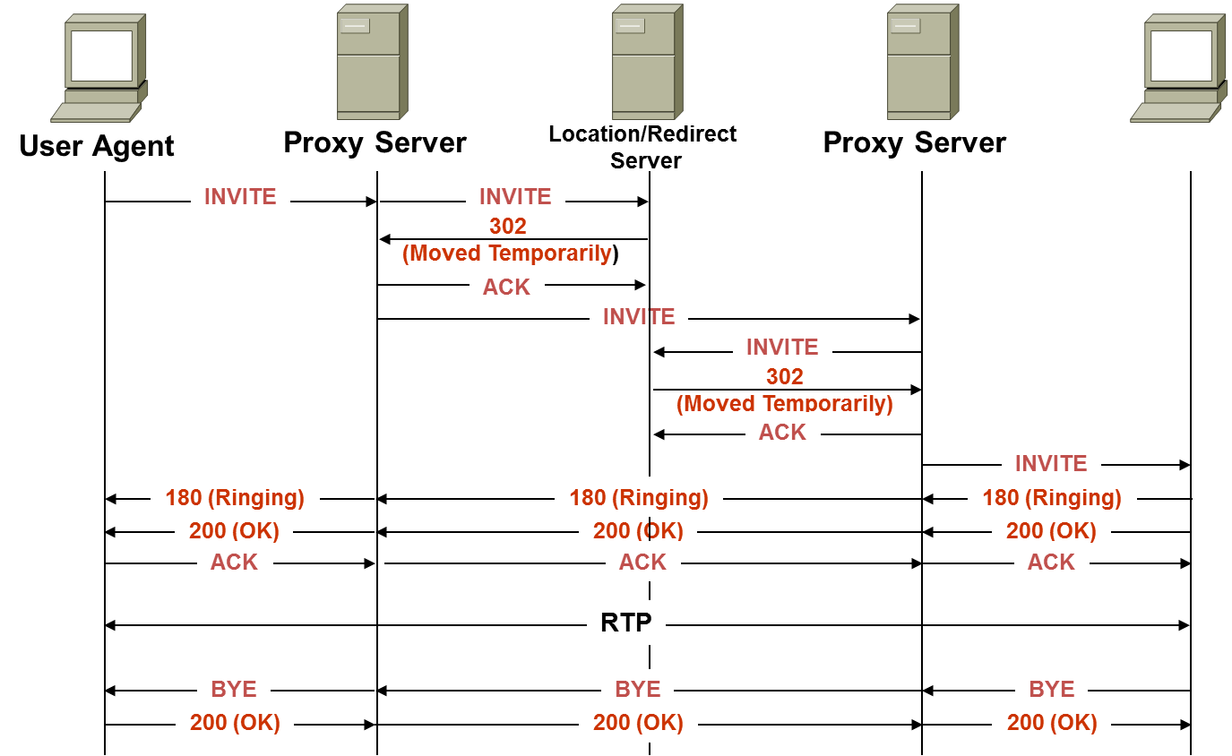
сценарий установления соединения
INVITE - Приглашает пользователя ACK - Подтверждает прием BYE - Завершение соединения. Может быть передан любой из сторон соединения.

Slide 60
Принципы протокола MGCP
MGCP (Media Gateway Control Protocol)
Протокол управления телефонными шлюзами внешними устройствами управления - media gateway controllers или call agents

Slide 61
Принцип декомпозиции шлюза
Использован принцип декомпозиции шлюза:
- Транспортный шлюз (Media Gateway) – функции преобразования речевой информации в вид, пригодный для передачи по сетям с маршрутизацией пакетов IP: кодирование и упаковка в RTP/UDP/IP
- Устройство управления (Call Agent) – выполняет функции управления шлюзом
- Шлюз сигнализации (Signaling Gateway) – обеспечивает доставку сигнальной информации, поступающей со стороны PSTN к устройству управления шлюзом и обратно

Slide 62
Архитектура сети MGCP
Весь «интеллект» функционально-распределенного шлюза размещается в устройстве управления, функции которого, в свою очередь могут быть распределены между несколькими платформами

Slide 63
Архитектура сети MGCP
Одно устройство управления обслуживает одновременно несколько шлюзов. В сети может присутствовать несколько устройств управления, синхронизированных между собой.
Протокол MGCP использует принцип master/slave причем устройство управления является Master, а транспортный шлюз – Slave, выполняющий команды от устройства управления.

Slide 64
Упрощенный сценарий установления
соединения в сети MGCP
1. Когда на телефоне А снимается трубка, шлюз А посылает сигнал устройству управления
2. Шлюз А генерирует сигнал и отслеживает набор номера
3. Номер транслируется устройству управления
4. Устройство управления определяет куда направить звонок
5. Устройство управления посылает команды Шлюзу В
6. Шлюз В посылает сигнал
вызова телефону В
7. Устройство управления посылает команды обоим шлюзам начать RTP/RTCP сессию

Slide 65
Приложения IP-телефонии

Slide 66
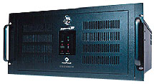

Провайдер IP-телефонии
CPE GW
ITSP
IP/PSTN Gateways
PSTN
Home
Billing System and Master Network Database
CPE GW
Broadband access:
Home
IP Network
CPE GW
Home
Call Manager
CPE GW

Slide 67
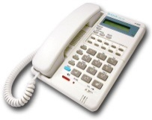


Связь с филиалами
Офис N
PBX
(3xxx)
(1xxx)
FXO Gateway
extension #
2222
Router
3333
IP Network
PSTN
Центральный офис
Router
LAN
FXO Gateway
HQ extension #
6417
…
FXO
PBX
Gatekeeper
64xx
Notes:
4

Slide 68
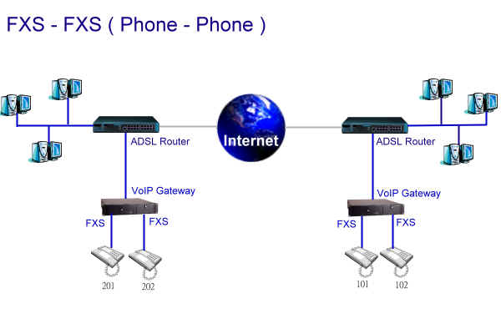
Связь Телефон-Телефон

Slide 69
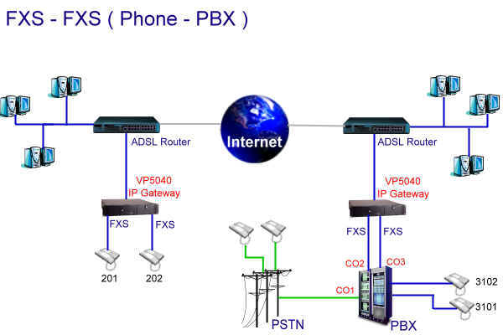
Связь Телефон-АТС
201 off hook -> 9 -> 3101
3101 off hook -> 0 -> 202
0
9

Slide 70
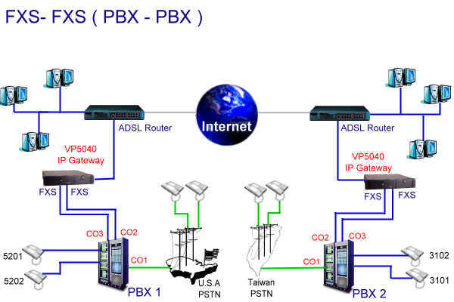
Связь АТС-АТС (FXS)
5201 off hook -> 0 -> 9 -> 3101
3101 off hook -> 0 -> 8 -> 5201
8
9

Slide 71
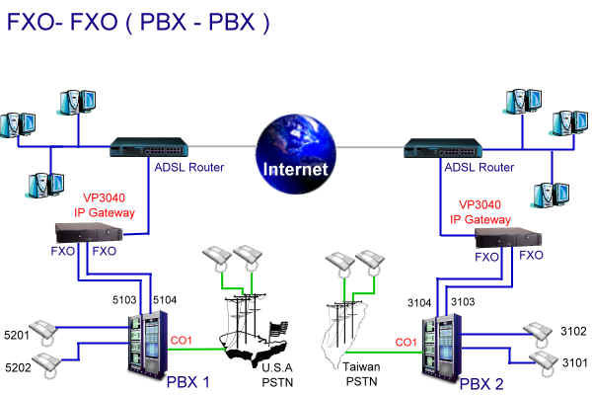
Связь АТС-АТC (FXO)
5201 off hook -> 5103 -> 3101
3101 off hook -> 3103 -> 5201

Slide 72
Оборудование VoIP

Slide 73

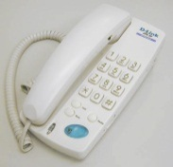
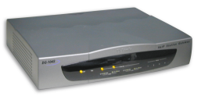
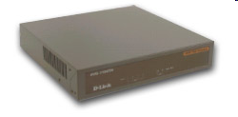

Продуктовая линейка
Product Category |  | IP Phone |  | SOHO Gateway
Model Name |  | DPH-100 | DPH-80 | DG-102 | DG-104 | DVG-1104
Picture
Call Control Protocol |  | MGCP/ H.323/ SIP | MGCP/ H.323/ SIP | MGCP/ H.323/ SIP | MGCP/ H.323/ SIP | H.323
Voice Codecs |  | G.711/ G.723.1/ G.729A | G.711/ G.723.1/ G.729A | G.711/ G.723.1/ G.729A | G.711/ G.723.1/ G.729A | G.711/ G.723.1/ G.729A
Interface | Voice | - | - | 2 (FXS) | 4 (FXS) | 4 (FXO)
 | Ethernet | 2 (10/100M) | 1 (10/100M) | 2 (10/100M) | 2 (10/100M) | 1 (10M)
QoS Support |  | Yes | - | Yes | Yes | Yes
LCD Display |  | Yes | No | - | - | -
NAT (IP Sharing) |  | No | No | Yes | Yes | Yes
Routing Function |  | No | No | No | No | Yes
Network Management |  | Web/ SNMP | Web | Web/ Telnet/ SNMP | Web/ Telnet/ SNMP | Web/ Telnet/ SNMP

Slide 74
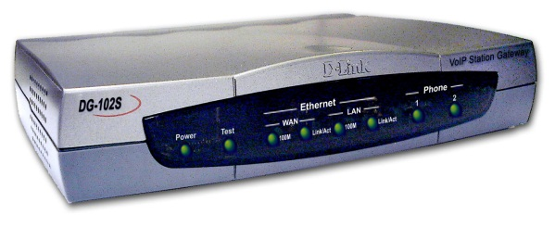
Шлюз VoIP DG-102S/SH
2 или 4 порта Foreign Exchange Subscriber (FXS) RJ-11
Два порта 10/100BASE-TX RJ-45 (WAN & LAN)
Поддержка стандарта H.323 v2 (DG-102SH и DG-104SH), SIP (DG-102SS) или MGCP (DG-102S и DG-104S)
Поддержка протокола передачи факсов T.38
Компрессия голоса: G.711, G.723.1, G.729a
Обеспечения качества звука: QoS, "подавление тишины", восстановление утерянных пакетов, адаптивный буфер для улучшения приема голоса.
Поддержка NAT
DHCP Server/Client;
Управление на основе Web, Telnet , SNMP и локально через консоль RS-232
Функция Life Line – DG-102

Slide 75
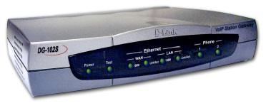
Функция Life-Line DG-102
IP Network
Автоматическое переключение на аналоговую телефонную линию в случае отключения питания или сети
PC
Call Agent/
Gatekeeper
Ethernet
DG-102S
PSTN
Телефонная Линия
Аналоговые телефоны
Аналоговые телефоны

Slide 76
Транковый шлюз VoIP DVG-1104TH
4 порта FXO RJ-11для подключения к внутренним линиям офисной АТС или линиям ТФОП
1 порт 10/100BASE-TX RJ-45
Поддержка протокола ITU-T H.323 Ver. 4
Подавление эха G.168/165
H.450.2 – передача данных, H.450.4 – удержание звонка
Поддержка тональных сигналов: тоновый набор, тон «занято» ,обратный звонок, удержание звонка
Динамический буфер (jitter)
Восстановление потерянных кадров
Определение ID звонящего (DTMF/ FSK) от АТС
Автоматическое определение Gatekeeper
Поддержка режима «точка-точка».
Определение полярности линии ТФОП
Набор номера в стандарте E.164
Качества услуг QoS с настройкой параметров ToS
Поддержка факс-протокола: T.38

Slide 77

IP телефон DPH-100
Два порта 10/100BASE-TX RJ-45:
для подключения к ЛВС и к ПК
Протоколы: H.323 v2/ MGCP
Сжатие голоса: G.711, G.723.1, G.729a/G.729ab
Подавление эха : G.165
Большая жидкокристаллическая панель (2 линии по 16 символов)
Поддержка QoS
DHCP Client
Настройка с помощью подсказок с жидкокристаллической панели
Удаленная загрузка/обновление встроенного программного обеспечения
Управление на основе Web

Slide 78
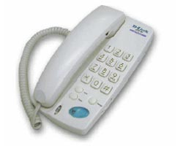
IP телефон DPH-80
Протоколы H.323 или SIP
Удаление промежутков и пауз, определение голосовой активности (VAD)
Подстраиваемый буфер пакетов (adaptive jitter buffer)
Восстановление пакетов с поврежденным содержимым (low voice packet recovery)
Дружественный пользовательский интерфейс
Громкая связь (hands-free)
Протокол сжатия G.711, G723.1, G729a
Двух тональный многочастотный набор (DTMF)
Функции телефона: Повтор последнего номера, выключение микрофона, сброс, удержание, громкоговоритель (для hands-free), установка громкости звонка
Настройка через Web интерфейс с персонального компьютера

Slide 79
Конфигурация
Оборудования VoIP

Slide 80

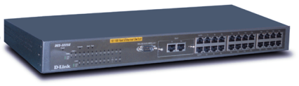

DG-102/4SH, DHP-100H, DHP-80H
DPH-100H
IP:192.168.0.100
IP: 192.168.0.1
DPH-80H
IP:192.168.0.80
TEL: 100
TEL: 80
RadVision Gatekeeper
WAN Port
WAN Port
Switch
GW2
GW1
DG-102SH
IP:192.168.0.102
DG-104SH
IP: 192.168.0.104
TEL : 104
TEL: 102

Slide 81
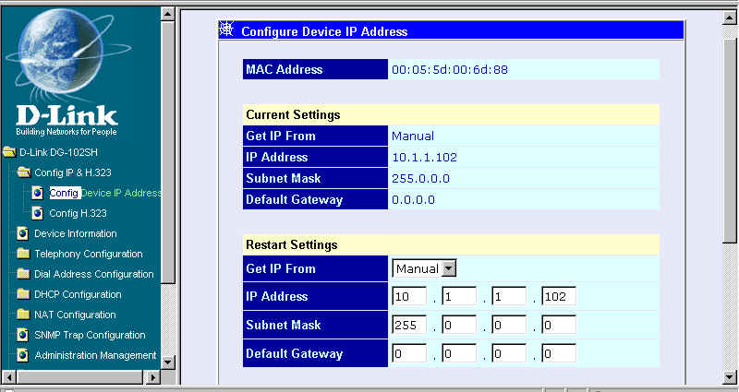
Шаг 1. Назначить IP-адрес DG-102/4SH

Slide 82
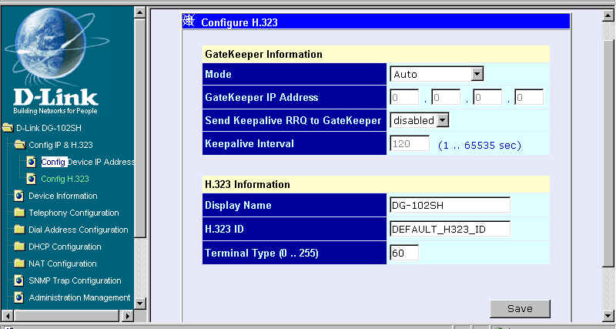
Шаг 2. Настройка режима работы с гейткипером

Slide 83
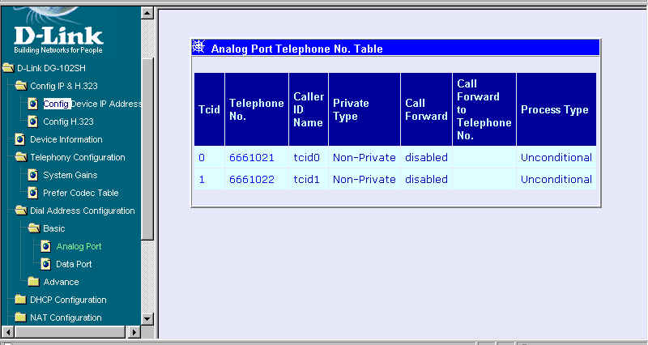
Шаг 3. Настройка телефонных номеров

Slide 84
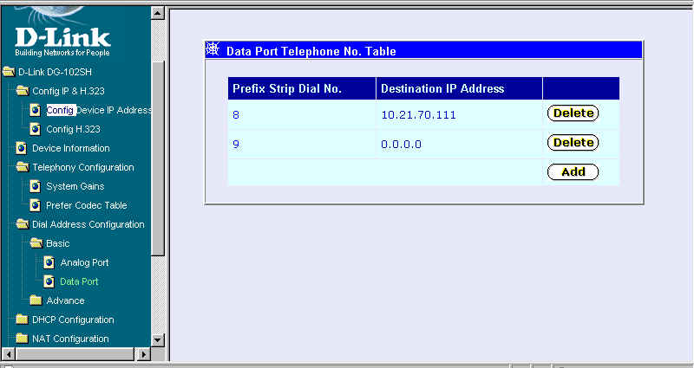
Шаг 4. Настройка префиксов

Slide 85
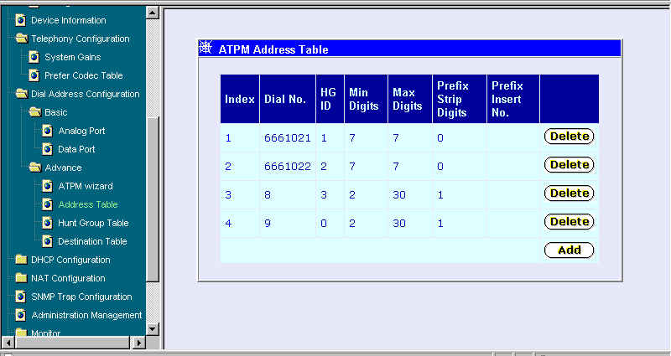
Шаг 5. Проверка ATPM-таблицы

Slide 86
Дополнительные ресурсы
ITU-T
http://www.itu.int/ITU-T/publications/recs.html
Packetizer
http://www.packetizer.com/
Open H.323
http://www.openH323.org

Slide 87

Спасибо за внимание!!!

